Slide 1
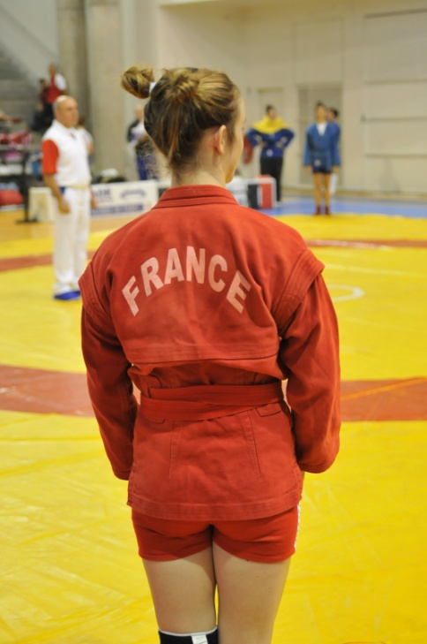
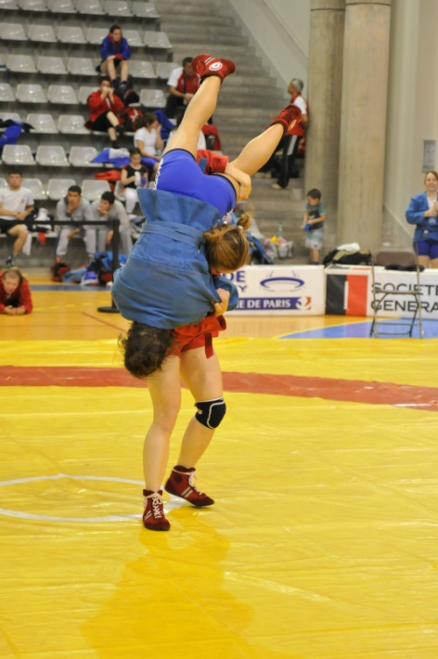
LE SAMBO ET LES FEMMES
Commission de la Communication du CFS
Féminité rime avec combativité
Porteur : Fred TORD
Mai 2015

Slide 2
Logo possible/à définir pour l’opération
Commission de la Communication du CFS

Slide 3
Le sambo dans le monde
Le sambo sport d’origine Russe crée dans les années 1930 réunit de nos jours de nombreuses nations de part le monde .
Les différentes formes qui composent le sambo (sportif, combat défense) apportent une richesse technique incomparable. Elles offrent aussi la possibilité aux pratiquants de s’épanouir dans un ou plusieurs domaines et sans distinction de sexe ou d’âge.
Commission de la Communication du CFS

Slide 4
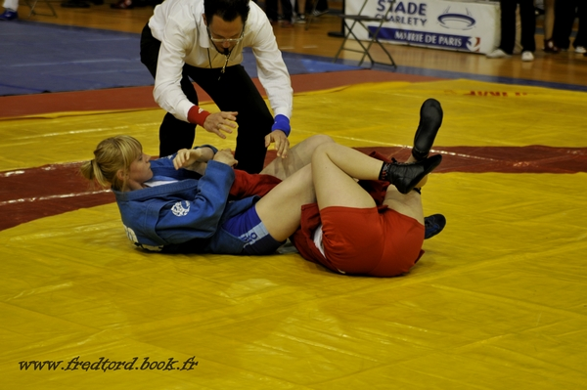
Le projet
Le présent projet a pour vocation de :
Développer
Promouvoir
Pérenniser
la pratique au féminin du Sambo français.
Slogan : à définir ex :
Féminité rime avec combativité
Commission de la Communication du CFS

Slide 5
Le projet et son public
Le public cible nous concernant ici (les femmes/filles/parents) permettra au Sambo Français d’augmenter son nombre d’adhérentes de façon significative :
par la promotion via des actions concrètes sur le terrain
et par la mise en place d’action de communication spécifique
Définition de la/les cibles : nous cherchons à fédérer les femmes, les filles, les parents susceptibles de s’intéresser au Sambo.
Commission de la Communication du CFS

Slide 6
Les différentes cibles
Les femmes : premières concernées elles représentent le cœur de la cible. Qu’elles soient en séniors ou masters.
Les filles : de benjamine à espoir elles sont la force vive et le vivier de l’avenir féminin du Sambo Français.
Les parents : acteurs primordial de la vie de leurs enfants, ils sont une cible non négligeable à séduire et à convaincre.
Commission de la Communication du CFS

Slide 7
La stratégie
La communication au niveau fédéral :
Le CFS peut proposer une réduction au niveau des inscriptions féminines afin d’attirer des adhérentes. Cette réduction peut également séduire les parents souhaitant inscrire leurs filles.
Des actions de communication et de mise en avant des femmes peuvent être entreprises lors des manifestations de Sambo (tournois, championnat, initiation, etc...)
Ex : intervention de nos championnes Nationales/internationales Sous forme de stand avec signature des athlètes.
Commission de la Communication du CFS

Slide 8
La stratégie
La communication peut-être également effectué au niveau des clubs via des supports papiers (flyers, prospectus etc..)
Une grande rencontre sportive féminine peut-être organisée, visant à mettre en avant les féminines uniquement. Valorisant par la même le sport au féminin.
Avec une remise de trophée pour la meilleure féminine de l’année.
Un clip de promotion 100 % destiné aux femmes peut être tourné et diffusé sur les différents supports (facebook, site du CFS, tv etc..).
Commission de la Communication du CFS

Slide 9
Le financement
Il est évident que la mise en place d’un tel projet réclame des fonds.
Une des solutions et le partenariat avec diverses entreprises ayant une image de communication dédiée aux femmes.
En deux les subventions, public/privé. (CNDS, FFL, participation des régions, ETC..)
En trois la participation du CFS.
Commission de la Communication du CFS

